Slide 1

Lorient Vous Présente Le Portugal N° 2

Slide 2
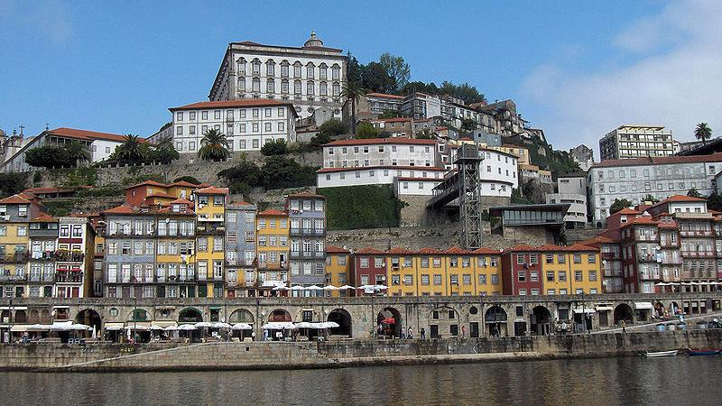
Porto

Slide 3
Le Portugal, en forme longue la République portugaise, en portugais : República Portuguesa, est un pays d'Europe du Sud, membre de l'Union européenne, situé dans l'Ouest de la péninsule Ibérique. Délimité au nord et à l'est par l'Espagne puis au sud et à l'ouest par l'océan Atlantique, il est le pays le plus occidental de l'Europe continentale. Il comprend également les archipels des Açores et de Madère, deux régions autonomes situées dans le nord de l'océan Atlantique

Slide 4
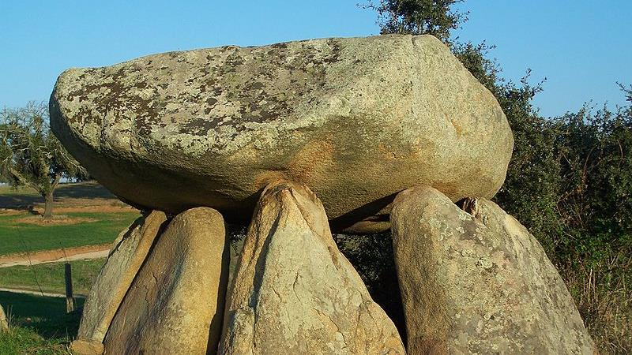
Anta (Dolmen à Cabeçao près de Mora Dans L’Alentejo

Slide 5
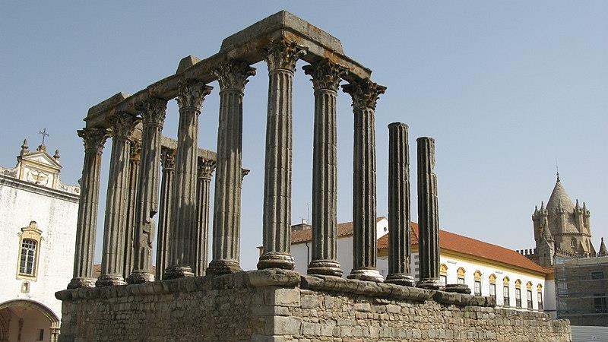

Slide 6
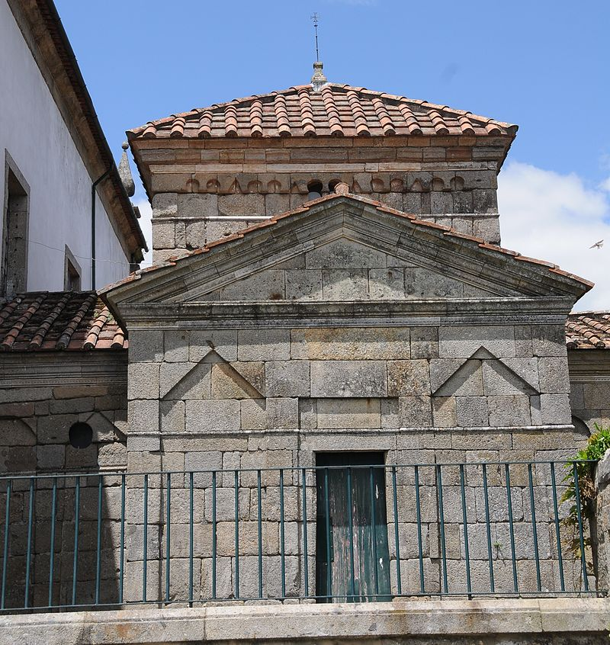
Chapelle de Sao Frutuoso près de Braga

Slide 7
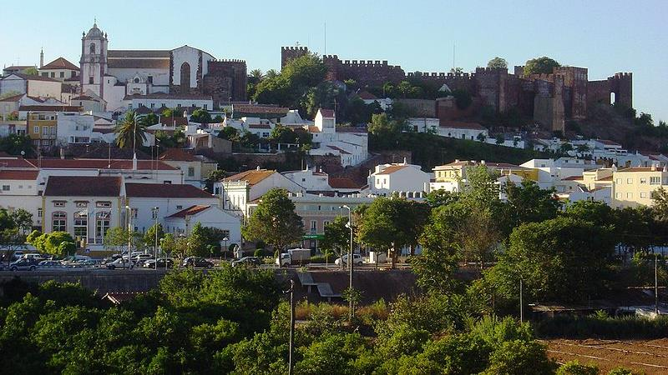
Vue De Silves et son Château Mauresque

Slide 8
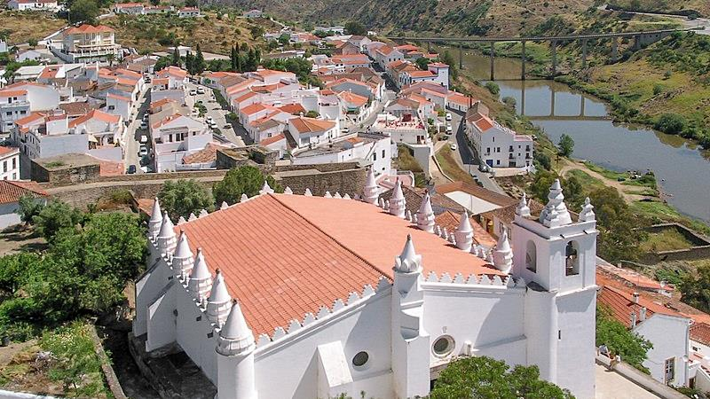
Vue De Mértola et de son Eglise

Slide 9
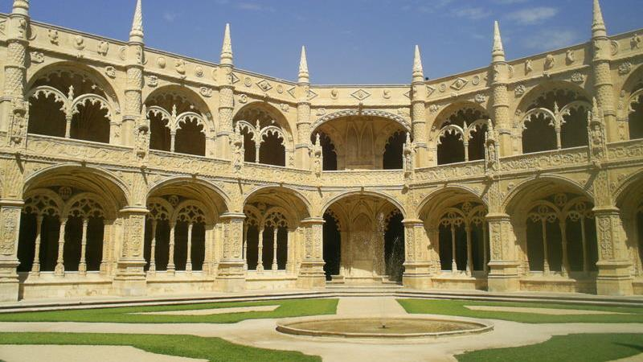
Cloître du Monastère des Hiéronymites à Lisbonne

Slide 10
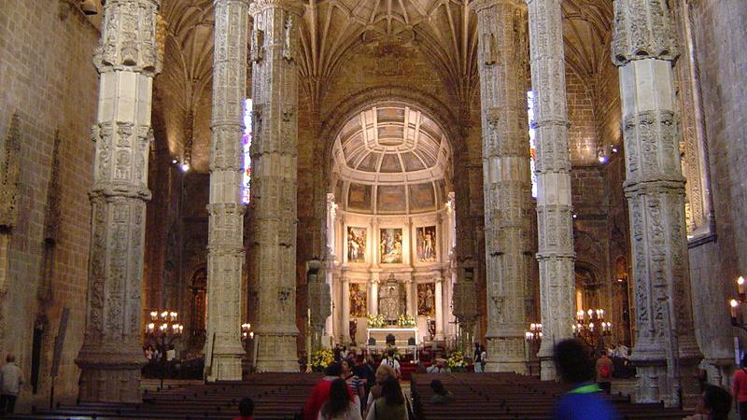
Nef Manuéline de L’Eglise Santa Maria Qui Jouxte le monastère des Hiéronymites à Lisbonne

Slide 11
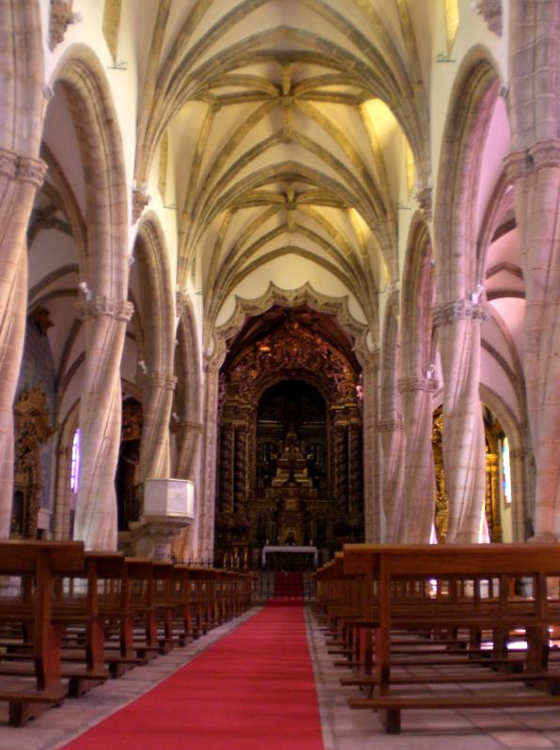
Intérieur De L’Eglise de Marie Madeleine d’Olivença (administré par l’Espagne )

Slide 12
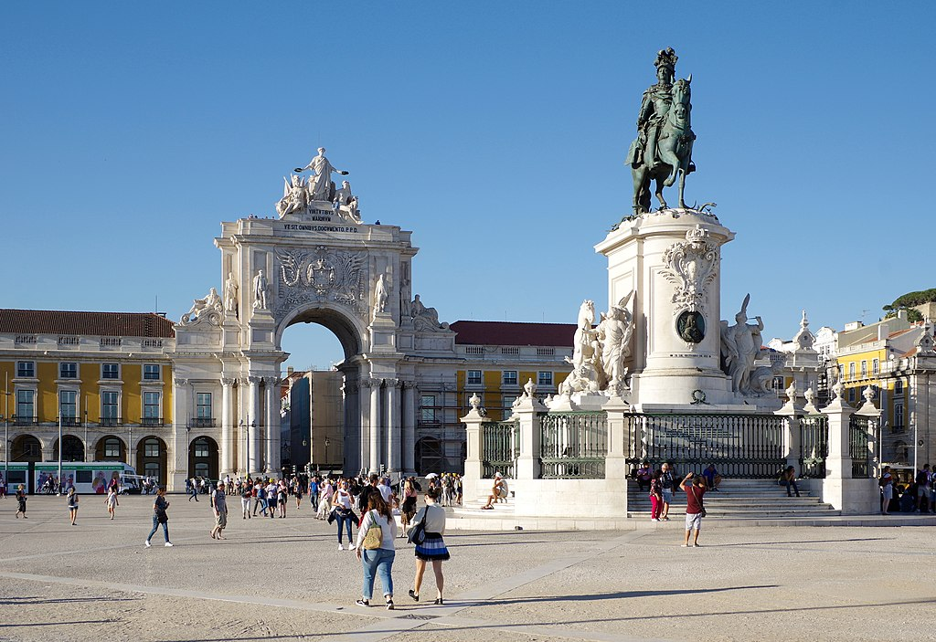
Praça do Comércio avec L’arc Marquant L’entrée dans la rua Augusta à Lisbonne

Slide 13
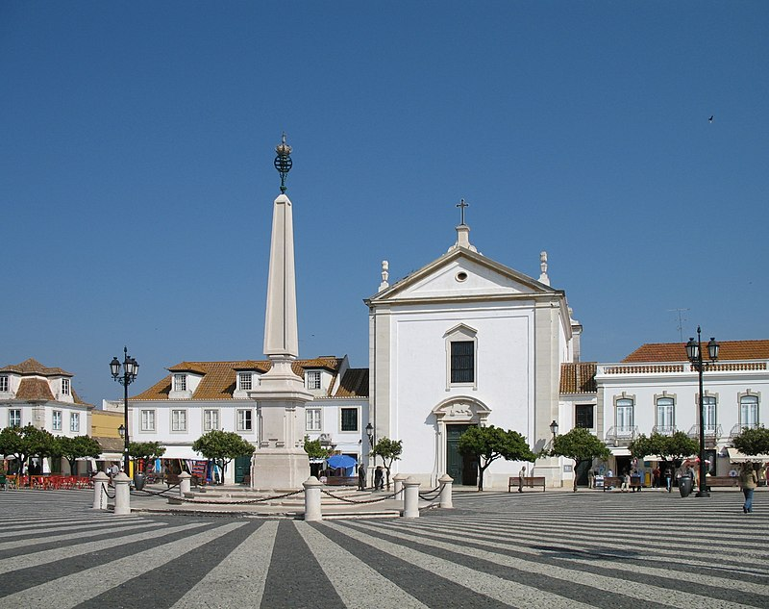
Place Marqués de Pombal à Vila Réal de Santo Antonio

Slide 14
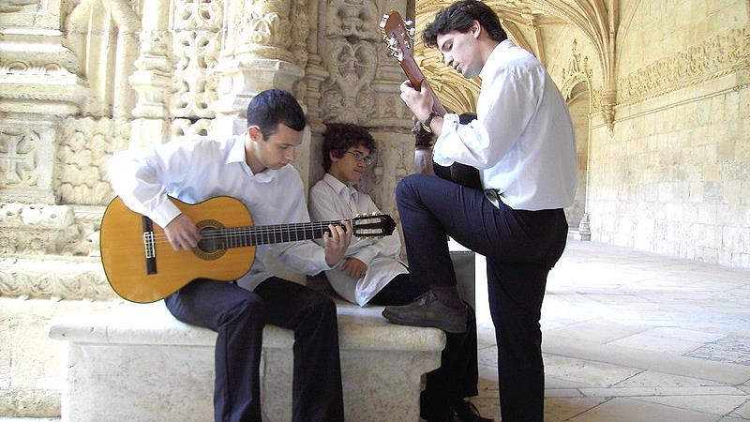
Chanteur De Fado

Slide 15
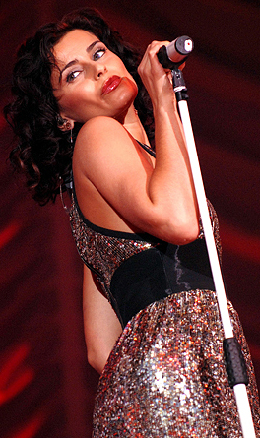
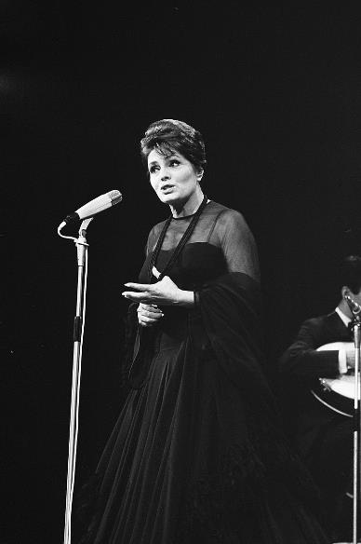
1/Nelly Furtado
2/Amalia Rodrigues < Reine Du Fado >

Slide 16
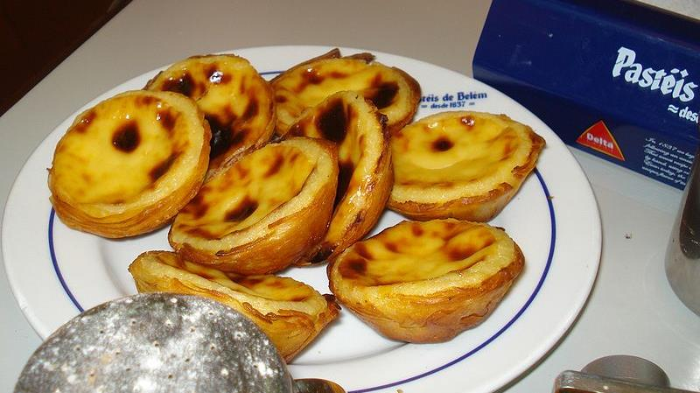
Pastéis de Nata

Slide 17
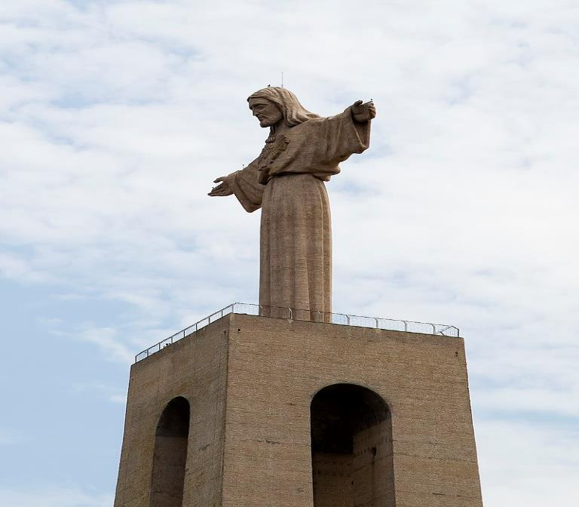
Le sanctuaire Nationale Christ Roi en Almada

Slide 18
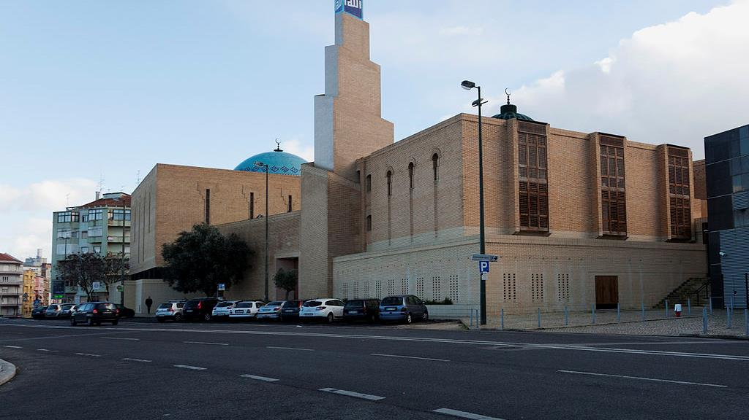
Mosquée centrale De Lisbonne

Slide 19
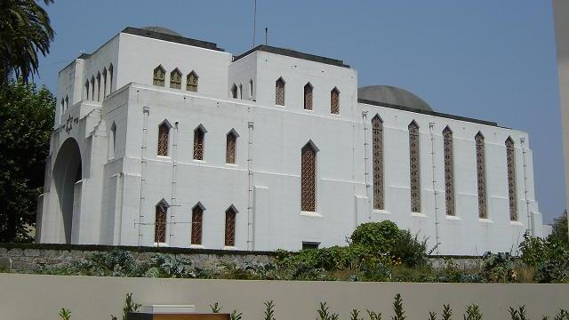
Synagogue à Porto

Slide 20
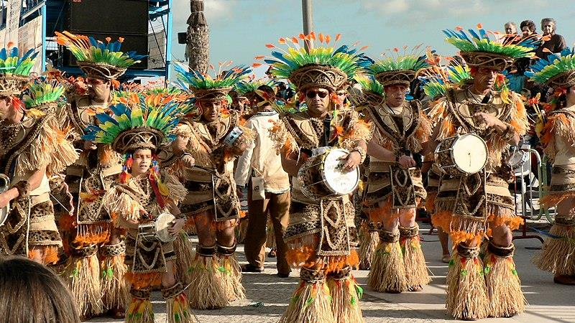
Carnaval de Sesimbra

Slide 21
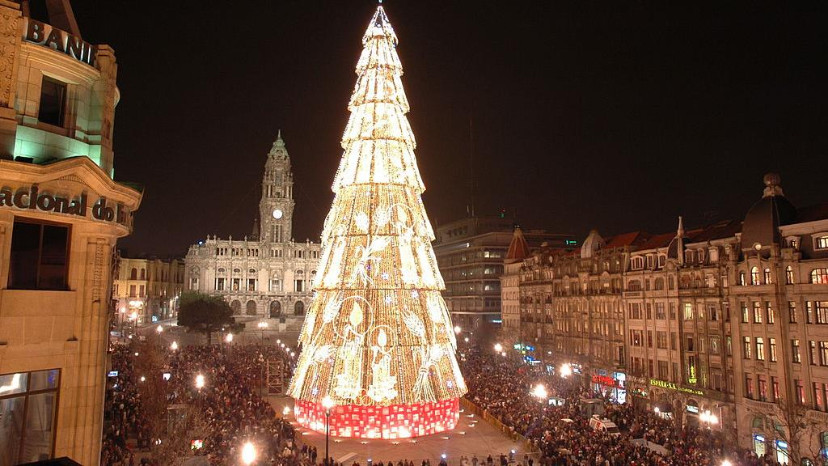
Plus Grand Arbre de Noël D’Europe ( Porto )

Slide 22
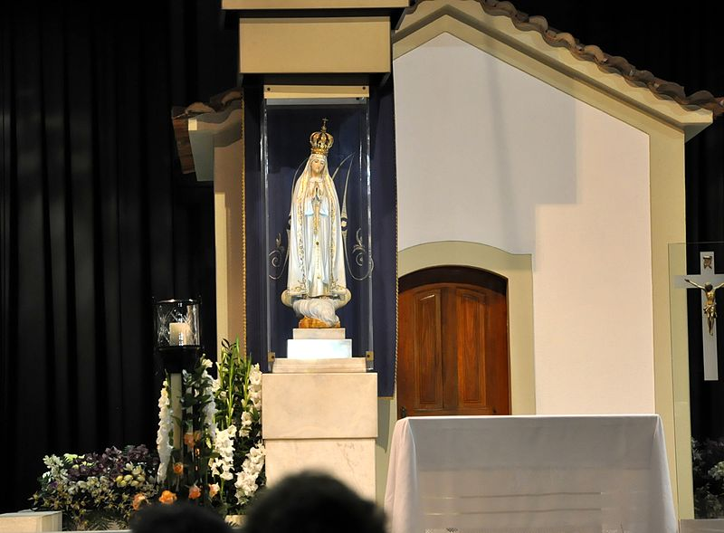
Notre Dame De Fatima dans la Chapelle des apparitions

Slide 23
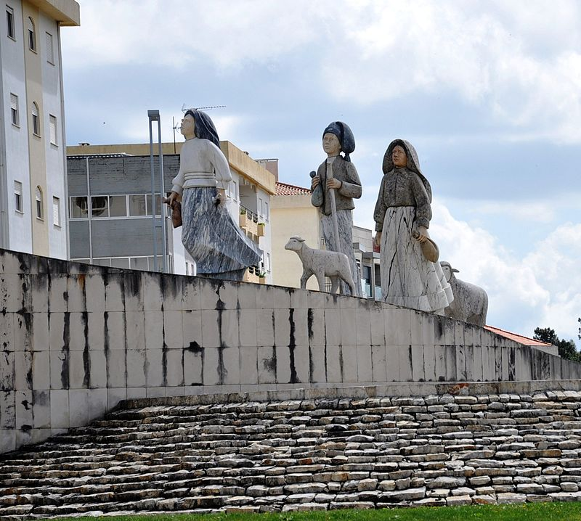
La Rotonde Des Trois Petits Bergers à L’Entrée sud de La Ville De Fatima

Slide 24
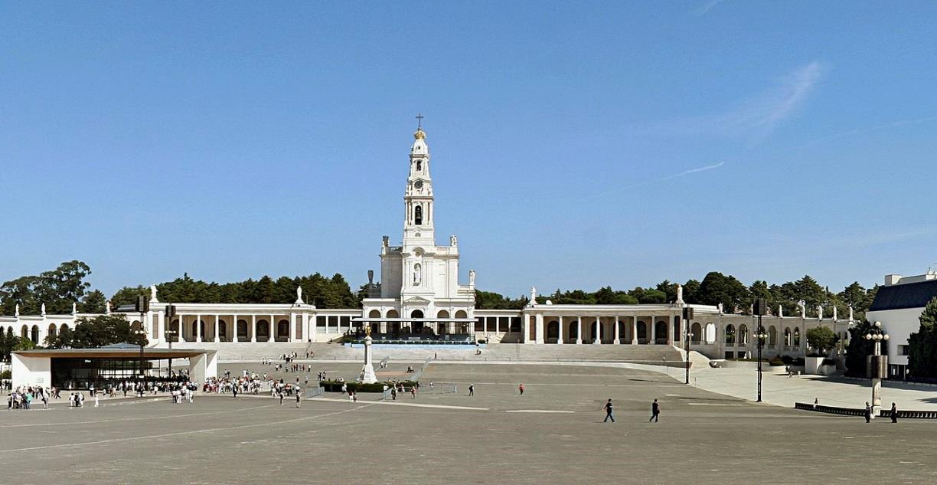
Le Sanctuaire de Notre Dame de Fatima ( avec sa Chapelle des Apparitions

Slide 25
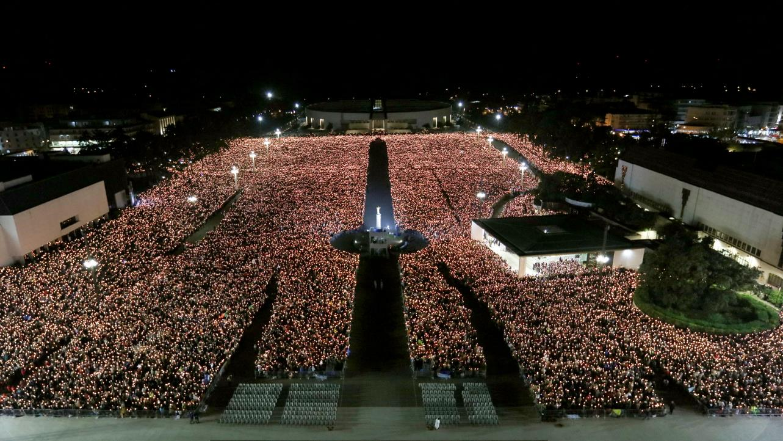
L’Esplanade De Prière ( Pèlerinage International De mai ) Fatima

Slide 26
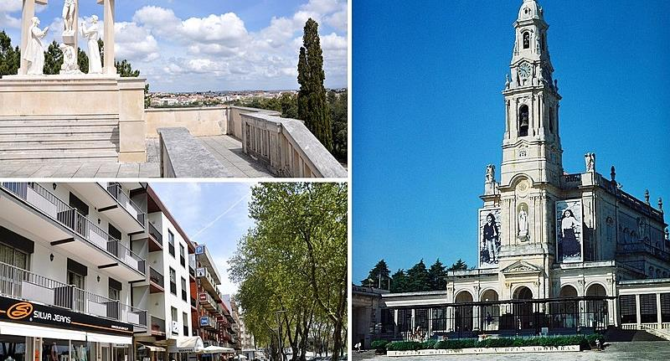
Fatima (Portugal)

Slide 27
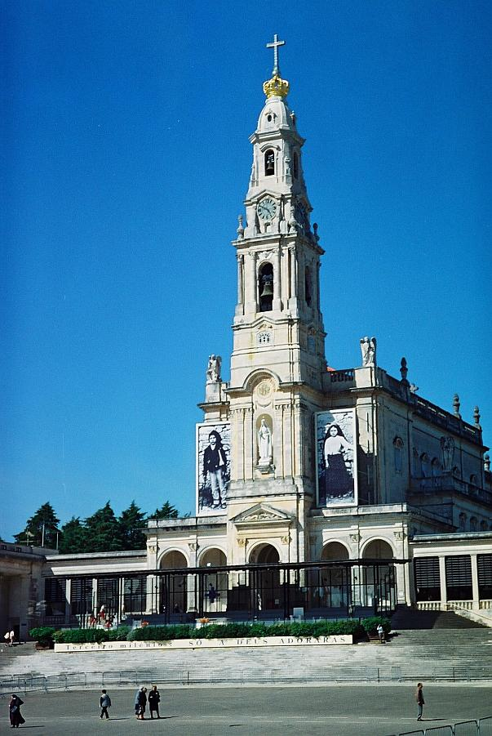
Haute Tour de la Basilique de Notre Dame Du Rosaire de Fatima

Slide 28
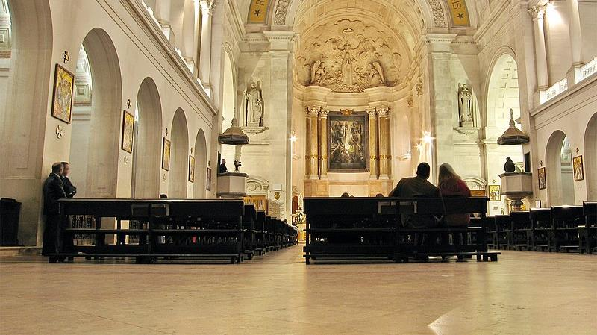
A L’ Intérieur De la Basilique de Notre Dame Du Rosaire de Fatima

Slide 29
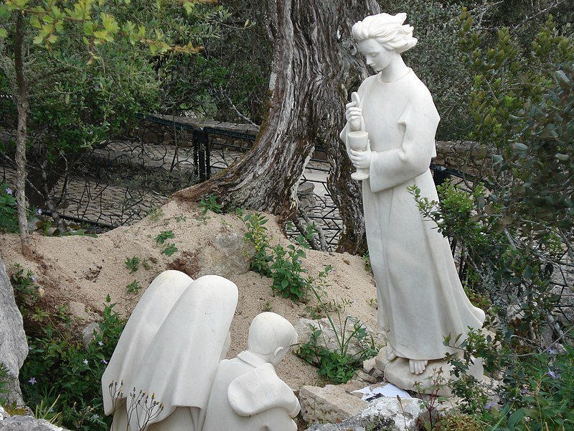
Le Lieu Des Apparitions De L’Ange de la Paix aux Trois Bergers à Valinhos

Slide 30
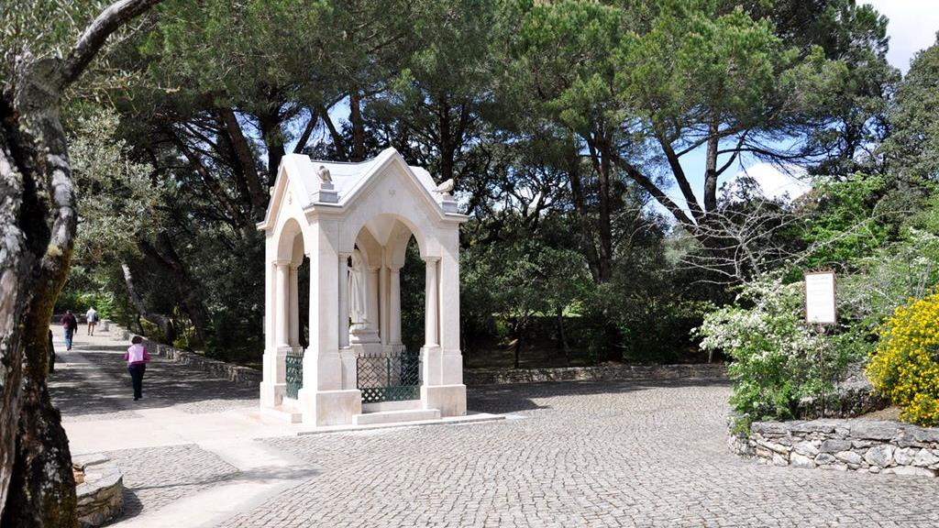
Le Lieu des Apparitions de Notre Dame De Fatima

Slide 31
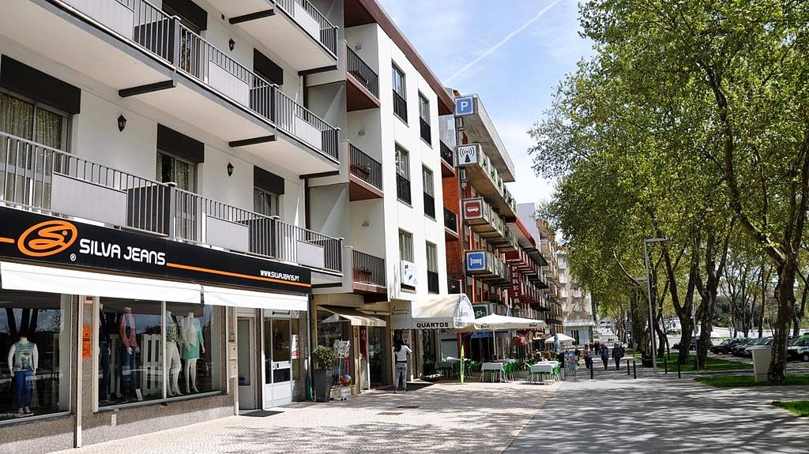
L’Avenue Principale de Fatima

